Slide 1
К переосмыслению принципа методологического индивидуализма
Кирдина Светлана Георгиевна
Институт экономики РАН, Москва
Notes:
….

Slide 2


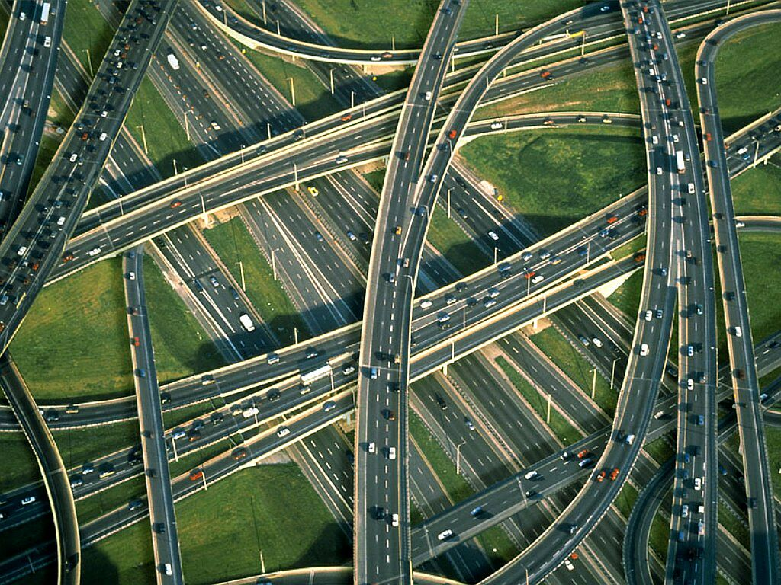
… научные исследования – это не движение по «одной дороге»…

Slide 3
Необходимость «парадигмального методологического самоопределения»
Карл Поппер считал возможной рациональную научную дискуссию без принятия общего каркаса (совокупности основных принципов) – это создает «лишь вполне преодолеваемые трудности».
По Томасу Куну ученые взаимодействуют в рамках определенных парадигм («дисциплинарных матриц»), наука развивается через смену парадигм, объясняющих аномалии, необъяснимые в рамках имеющихся парадигм.

Slide 4
Парадигма в науке
Закрепленное Т.С. Куном (Кун, 1975) понятие парадигмы предполагает некое принципиальное видение мира и общие мировоззренческие, философские ценности, характер принятых символических обобщений, схожие концептуальные схемы и образцы решения задач. Следование той или иной парадигме характеризует ученого не как специалиста в своей узкой предметной области, но как ученого в широком смысле этого слова, показывает специфику его (ее) общефилософского видения за переделами «профессионального ремесла».

Slide 5
Основные парадигмы (одна из классификаций):
Антропоцентричная (самая древняя)
Эволюционная (вторая половина XIX века)
Системная (первая треть ХХ века)
Синергетическая (последняя треть ХХ века)
Notes:
Поэтому теорию естественного права часто называют антропоцентристкой (см., например, Честнов, 1999, с. 75).

Slide 6
Основные школы экономической мысли
Неоклассическая (neoclassical), австрийская (Austrian) и марксистская (Marxian) школы.
Несмотря на разнообразие альтернативных подходов и школ (региональных или национальных), именно эти школы отличаются специфичностью исходных философских и методологических предпосылок, определенными историческими корнями и принятыми оригинальными образцами исследовательских программ (Young, 2002, p. 49).

Slide 7
Характеристика основных школ экономической мысли
Неоклассическая (neoclassical) школа
Австрийская (Austrian) школа
Марксистская (Marxian) школа

Slide 8
Принцип методологического индивидуализма (МИ) в основных школах экономической мысли и научных парадигмах
Школы экономической мысли | Основные парадигмы
 | Антропоцентричная | Эволюционная | Системная
Неоклассическая | МИ | МИ
Австрийская | МИ | МИ
Марксистская | МИ | МИ ???

Slide 9
Принцип методологического индивидуализма (МИ)
Он «предполагают объяснение общественных явлений в терминах индивидуального поведения» (Стивен Льюкс (Lukes), цит. по: Ходжсон, 2003, с. 98).
Хотя МИ не представляет собой «апологию эгоизма»,но любые экономические феномены понимаются с ним через индивидуальные действия экономических субъектов - таковым может полагаться как индивид, так фирма и даже государство , и это служит главной отправной точкой теоретического анализа (Шаститко, 2002, с. 36).

Slide 10
МИ как основа устойчивости концептуального ядра в economics
Отмеченная устойчивость hard core ((Lavoie, 1992), ортодоксальной экономической теории, а также явная или неявная приверженность поколений экономистов принципу методологического индивидуализма объясняет возможности постоянного синтеза предпринимаемых теоретических инноваций с мэйнстримом: «неоклассический синтез» (после Дж. Кейнса), behavioral economics , неоинституциональная экономика, «новый неоклассический синтез» (Woodford, 2009)…

Slide 11
«Линия фронта»борьбы с методологическим индивидуализмом
Построение альтернативных теорий экономического поведения, в которых индивиду вменяются иные «базовые инстинкты» - не столько рациональность и конкуренция, сколько стремление к кооперации, сотрудничеству, решению долгосрочных внеэкономических целей, альтруизм (T. Veblen, 1919; П.А. Кропоткин, 1902; Н.Д. Кондратьев и А. В. Чаянов, 1920-е гг.,…)
Переход от микро- к макроуровню анализа экономики, где «усредняются» действия отдельных агентов и проявляются некие новые законы их экономического поведения, несводимые к поведению отдельного человека в заданных обстоятельствах.

Slide 12
Альтернатива «методологическому индивидуализму»
Почему не методологический холизм?
Потому что методологический холизм – «пара» методологическому редукционизму в общей методике научного познания, где они необходимо предполагают друг друга (Новая философская энциклопедия, 2001, с. 430).
В тех или иных научных исследованиях они получают, как правило, конкретное содержание в зависимости от предметного поля.

Slide 13
Методологический институционализм как альтернатива методологическому индивидуализму в социальных науках
Под методологическим институционализмом понимается подход к исследованию любой социальной системы (от микро- до макроуровня) с точки зрения поддерживающих ее целостность и развитие формальных и неформальных правил (институтов) и объяснение общественных явлений в терминах институциональной структуры.

Slide 14
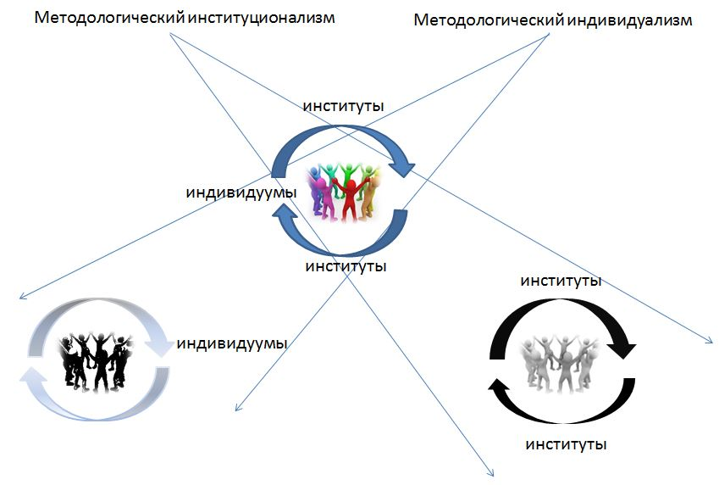

Slide 15
Методологический институционализм как основа нового vision (Й. Шумпетер) в экономической теории
Обращает внимание не на то, что, возможно, проще увидеть (действия экономических агентов), а на скрытые от прямого наблюдения условия и правила этого поведения – институты.
Означает приоритетное рассмотрении целого с точки зрения возникающих при взаимодействии элементов в системе (или индивидов) новых качеств или целостных свойств (в данном случае институтов), которые отсутствуют у составляющих систему индивидов.

Slide 16
Истоки методологического институционализма
Труды Карла Маркса (1818-1883), Германия и Торстейна Веблена (1857-1929), США.

Slide 17
Методологический институционализм в сравнительном институциональном анализе
- холистический подход, то есть фокус анализа направляется на рассмотрение системы в целом, а не на поведение индивидов;
- разработка универсального и системно-нейтрального языка для описания исследуемых систем;
- определение изучаемой системы как институциональной структуры (институциональный подход, предполагающий построение базовой структуры институтов, или институциональных форм);
- формирование на этой основе типологии таких систем (сравнительно-типологический метод анализа);
- интерпретативная методология, которая находит свое выражение в выявлении латентных обобщенных структур и затем осмысливании конкретных социальных систем как их частных случаев (Ананьин, 2002, с. 9-10, 12).

Slide 18
Теория институциональных матриц и принцип методологического институционализма
Отмеченные особенности видения (vision) экономической системы и принцип методологического институционализма реализуются также в авторской теории институциональных матриц, базирующей к тому же на ряде марксистских предпосылок (Kirdina, 2012). Поскольку эта теория многократно опубликована (Кирдина, 2001/2000; 2004; 2007 etc), в настоящем докладе мы ограничимся изложением основных тезисов.

Slide 19
Трехмерное представление об обществе
Экономика, политика и идеология являются основными «проекциями» общественного целого, сферами общественной жизни:
Политическая
проекция
Идеологическая
проекция
Экономическая
проекция
Notes:
Теория - это некая система идей, позволяющая истолковать или объяснить то или иное явление, тот и ли иной предмет. В нашем случае такой предмет - общество. Хотя в названии лекции заявлена наиболее интересная для вас экономическая концепция, сразу отмечу, что она - лишь часть более общей теории устройства общества. Нам, живущим в России, по-моему, ясно, что понять экономику без политического и идеологического контекста очень трудно, да и вряд ли возможно.
Любая теория - это упрощение, выделение самого важного для исследователя (Суха теория, мой друг, Но зеленеет жизни древо..).В данном случае все многообразие общества, его культурных и социальных особенностей мы охватить не можем, а представим его как модель трех основных подсистем – экономической, политической и идеологической. Полагаем это и необходимым, и достаточным условием для анализа и понимания такого сложного феномена, как общества, а именно, его институциональной структуры (авторитетные социологи на защите докторской диссертации согласились, что данная модель является хотя и простой, но адекватной).
(( Содержательно такое рассмотрение обосновывается тем, что в обществе необходима экономика - производство продуктов для потребления, политика как способ организации коллективных действий - они и делают общество обществом, и идеология - как общие разделяемые идеи и ценности, легитимизирующие в общественном сознании те или иные действия)). Трехмерное представление удобно и с точки зрения нашего восприятия - трехмерность мы еще можем ухватить нашими органами чувств. Таким образом, общество рассматривается в трехмерной системе координат, как на этом слайде.Все эти проекции – как можно видеть – разне стороны единого целого, то есть общества.

Slide 20
Основные сферы общества
Экономика отражает сторону социальных отношений, связанных с переработкой природных и иных ресурсов для получения продукта, удовлетворяющего потребности людей.
Политика характеризует способы организации совместной деятельности для достижения целей выживания и развития общества.
Идеология отражает основные цели развития общества и тем самым легитимизирует экономические и политические способы их достижения.
Notes:
Итак, вот основные сферы, которые нас интересуют. Часто бывают вопросы, почему культуры нет – в данной социологической модели она представлена лишь в своем значимом для воспроизводства социума (не человека или личности – имейте в виду) срезе – через идеологию. Культурные системы, на что обращал внимание еще великий социолог Питирим Сорокин, гораздо шире систем социальных – пример, арабские числа или английский язык. Поэтому «затаскивать» культуру в социологическую модель (то есть большее в меньшее) вряд ли корректно.

Slide 21
Первый тезис
Структура экономических, политических и идеологических институтов образует институциональную матрицу.
Politics
Ideology
Economy
Notes:
Here is a scheme of our modeling what a society is. You know that people - and scholars first of all - like to simplify reality. Me too. In my scheme society is seen as a social system within three “sociological co-ordinates ” being economy, politics and ideology. In this model:
- Economic interrelations related to resources used for the reproduction of social entities;
Political sphere with regular and organized social actions to achieve the defined objectives; and
Ideological sub-system embodying important social ideas and values.
These spheres are strongly interrelated morphologically as parts or sides of one whole. You can’t change or reform only one sphere successfully.
You can see that it is very simple and pure model – neither culture no social institutions like religion or family or education are here. It is an imperative point for constructing a theoretical model which could be used for comparative studies of different countries – from Europe and USA to China and Brazil.

Slide 22
Второй тезис
Выделены два типа институциональных матриц, названные Х- и Y-матрицы.
Редистрибутивная экономика
Y
X
Федеративное политическое устройство
Идеология субсидарности (Я над Мы)
Унитарно-централизованое политическое устройство
Коммунитарная идеологи (Мы над Я)
Рыночная экономика
Notes:
Разбираясь с историей государств, обратившись к самым древним – Месопотамии и Египту, например, мы обнаружим, что постоянно воспроизводятся два типа матриц., Они нейтрально и научно названы Х- и Y-матрицами, чтобы не не путаться с друими смыслами (раньше назывались восточными и западными). Можно сказать о греческих и латинских терминах – почему это важно.
Чем отличаются матрицы? – набором образующих их институтов. Так, Х-матрица образована институтами редистрибутивной экономики (она нас наиболее интересует в этой лекции), унитарного централизованного политического устройства и коммунитарной (коллективистской) идеологии. В свою очередь, Y-матрица образована инситутами рыночной экономики, федеративного политического устройства и субсидиарной (индивидуалистической) идеологии.
Редистрибуция – когда трансакции опосредованы центром, рыночная – когда доминируют горизонтальные обмены. Унитарное государство создается «сверху» и к нему присоединяются территории, федеративное – «снизу», когда объединяются самостоятельные территориальные субъекты и делегируют полномочия снизу вверх (принцип субсидиарности).
(Такое название матриц сложилось не сразу. В первых работах они назывались восточными (Х) и западными (Y) матрицами. Но возникали ненужные коннотации, и потому введено максимально нейтральное название по буквам латинского алфавита. Здесь, конечно, есть аналогии - с Х и Y-хромосомами (Х – женские), с осями Х и Y, где Х – горизонтальная «лежащая» ось, а Y- вертикальная «стоящая» ось).

Slide 23
Третий тезис
В обществе одна матрица доминирует, другая является комплементарной.
Y
Y
X
X
Россия, Китай, Индия, Европа и западные
многие страны Азии, страны за ее пределами:
Латинской Америки США, Канада, Австралия,
Новая Зеландия
Notes:
Третий тезис заключается в том, что в том или ином конкретном государстве, как показывает история и жизнь вокург нас, мы всегда имеем комбинацию двух матриц. Но при этом одна из них исторически доминирует, а другая носит комплементарный дополнительный характер. Доминирующая матрица институтов задает границы проявления матрицы комплементарных институтов. Это на схеме представлено. «Фишка» в том, что доминирование одной из матриц имеет исторически непреходящий характер, оно постоянно. Революции, как правило, упрочивают это положение. О революциях можно еще потом поговорить, если останется время или будут вопросы.

Slide 24
Почему доминирует X- или Y-матрица
Материально-технологическая среда является ключевым фактором доминирования институциональной матрицы.
  Среда может быть коммунальной, то есть взаимосвязанной, интегрированной, когда разделение на части ведет к ее уничтожению как единой системы, ИЛИ
  Среда может быть некоммунальной, с возможностью самостоятельного функционирования ее отдельных частей.
В коммунальной среде институты X-матрицы доминируют, а в некоммунальной - Y-матрицы.
Notes:
There is an explanation why X- or Y-matrix institutions dominate in different countries. Our hypothesis is that the material and technological environment is the key factor. The environment can be a communal indivisible system, where removal of some elements can lead to disintegration of the whole system, - or it can be non-communal with possibilities of its technological division. In a communal environment the institutions of X-matrix are dominant whereas Y-matrix institutions are complementary. In a non-communal environment it is vice versa.
Examples of communal material environment in my country (Russia) are rail transport, gas pipelines, energy consolidated grid, housing in urban areas, engineering services and infrastructure etc.

Slide 25

Необходимость институционального баланса
Недостаточность комплементарных институтов ведет к кризису или застою.
Попытки их агрессивного внедрения – к социальной напряженности и революциям.
Notes:
Отметим, что в каждом обществе действуют и те, и другие матрицы и нститутов. Основная задача выстраивания социальной жизни, с точки зрения теории институциональных матриц - поиски институционального баланса между институтами той и другой матрицы, их «дозировка». Содержание любой политики, на наш взгляд, характеризуется поиском этого баланса, почти мистическим (поскольку процедуры их количественного измерения и оптимума пока неизвестны), «взвешиванием» тех и других институтов в общественной структуре. Эту мистику передает этот слайд. Недостаток, например, в СССР, комплементарных институтов Y-матрицы, то есть рынка, федеративности, диссидентских индивидуалистических ценностей привел к застою. А агрессивное внедрение этих же институтов на рубеже 19-20 веков - к революциям. Важно оптимальное соотношение, может, «золотое сечение»?.
Например, Economics обсуждает глубину и условия госрегулирования в рыночных экономиках, но не обсуждается глубина рынка в редистрибутивных экономиках

Slide 26
Соотношение ВВП, производимого странами с доминирование Х- или Y-институциональных матриц, 1820-2010 (Maddison Data Base, выборка 34 стран с долей мирового ВВП ~75%)
Страны с Х-матрицей и незападной ментальностью: Китай,Индия, Япония, Бразилия и страны бывшего СССР.
Страны с Y-матрицей и западной ментальностью: Западная Европа (Австрия, Бельгия, Дания, Финляндия, Франция, Германия, Италия, Нидерланды, Норвегия, Швеция, Швейцария, Великобритания) и Австралия, Новая Зеландия, Канада, США.

Slide 27
Выводы
Принцип методологического индивидуализма формирует категориальное ядро экономического мэйнстрима и позволяет моделировать экономическое равновесие. Он сохраняет свое значение в ортодоксальной экономике и обеспечивает возможности перманентных «синтезов» и включения новых знаний в рамки более чем сто лет развивающегося направления. В то же время прогностическая и объяснительная сила новых теорий ортодоксии все больше подвергается сомнению.
За пределами экономического мэйнстрима развивается направление так называемой гетеродоксной экономики, где принцип методологического индивидуализма не является популярным. Более важное значение здесь имеет принцип методологического институционализма, соответствующий холистическому подходу при анализе социальных (в т.ч. экономических) систем. Проблемы математического моделирования для этого направления до сих пор не решены.

Slide 28
Послесловие
«идея начинает жить… только вступая в существенные диалогические отношения с другими чужими идеями» (Бахтин М.М. Проблемы поэтики Достоевского. 4-е изд. – М.: Советская Россия, 1979, с. 100).

Slide 29
Спасибо за внимание!
kirdina@bk.ru
www.kirdina.ru

